Slide 1
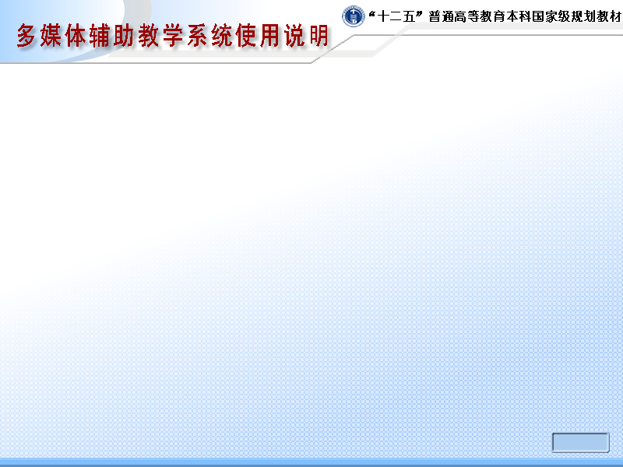
1. 运行环境要求： ⑴ 内存在512M以上
⑵ 操作系统Win2000∕Win7∕Win10∕XP
⑶ office 2003∕2007/ 2010
2. 若课件中的 flash 动画不能播放，请从Adobe Flash Player官方网站下载并安装相应插件。使用习题解答前需要安装美国Autodesk公司的DWF文件浏览软件 Autodesk Design Review 2013方可进行图形浏览。
3. 点击光盘中的“首页” 可进入“多媒体辅助教学系统”的首页；点击子目录“课件”中的“课件首页”可直接进入课件首页；点击子目录“习题解答”中的“习题首页”可直接进入习题解答首页。
4. 系统提供了三种不同学时的教学进度表，可供教学时参考。
返 回

